Slide 1
Introducción a Machine Learning
Por Women in AI Austria

Slide 2
Introducción a Machine Learning
Lo que puedes encontrar en este curso:
Definiciones de IA, machine learning, aprendizaje profundo, y cómo se relacionan con la ciencia de datos
Introducción a algunos algoritmos utilizados en el aprendizaje automático, incluyendo:
Naive bayes [BÁSICO]
Árboles de decisión [BÁSICO]
Bosques aleatorios [INTERMEDIO]
Redes neuronales [INTERMEDIO]
Descripción general de cómo puede evaluarse el rendimiento de los algoritmos de aprendizaje automático

Slide 3
Introducción a Machine Learning
Por qué deberías aprender esto:
La estadística y el aprendizaje automático proporcionan las herramientas principales para tu trabajo como científico de datos. Comprender los distintos métodos de aprendizaje automático -cómo funcionan, cuáles son sus principales ventajas y cómo evaluar su rendimiento en una tarea determinada- puede ayudarte a tomar mejores decisiones sobre cuándo utilizarlos y te convertirá en un experto en datos más versátil.

Slide 4
Índice
1
2
3
IA, ML, DL, y ciencia de datos
Definiciones
Tipos de ML
Algoritmos ML
Naive Bayes
Árboles de decisión
Bosques aleatorios
SVM
Redes neuronales
Evaluación del rendimiento
Precisión y Co.
Bootstrapping y validación cruzada
Consideraciones adicionales

Slide 5
Unidad 1: AI, ML, DL, y Ciencia de Datos
Sección 1: Definiciones
IA: Inteligencia Artificial
ML: Machine Learning
DL: Deep Learning (Aprendizaje profundo)
DS: Ciencia de datos

Slide 6
Unidad 1: AI, ML, DL, y Ciencia de Datos
Sección 1: Definiciones
IA: Inteligencia Artificial
Sistema informático capaz de realizar tareas normalmente asociadas a la inteligencia humana.
P.e: percepción visual, reconocimiento del habla, toma de decisiones, traducción entre lenguas
IA General vs. IA estrecha:
La IA general puede realizar todas las tareas, la IA estrecha sólo un subconjunto selecto de tareas. En la actualidad no existe ningún sistema de IA que pueda considerarse IA general, y la posibilidad de que exista un sistema de este tipo en el futuro es un tema muy debatido.

Slide 7
Unidad 1: AI, ML, DL, y Ciencia de Datos
Sección 1: Definiciones
IA: Inteligencia Artificial
Sistema informático capaz de realizar tareas normalmente asociadas a la inteligencia humana.
P.e: percepción visual, reconocimiento del habla, toma de decisiones, traducción entre idiomas
Si el algoritmo ...
... Consiste en instrucciones paso a paso sobre cómo realizar la tarea
Entonces es IA simbólica
... detecta un patrón basado en una gran cantidad de datos/ejemplos, y utiliza este patrón para realizar la tarea
Entonces es machine learning

Slide 8
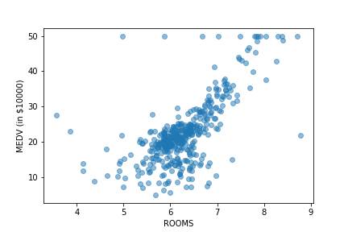
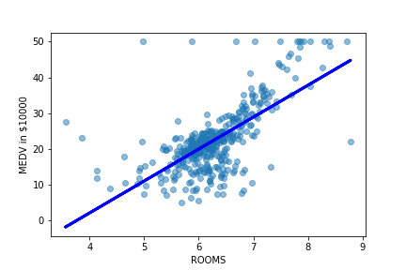
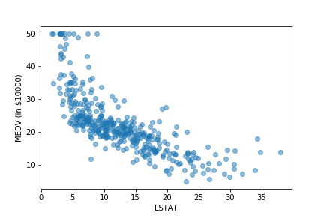
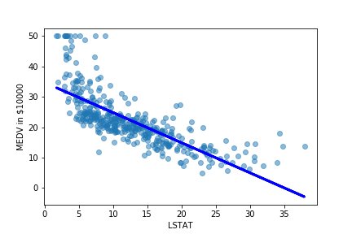
Unidad 1: AI, ML, DL, and Ciencia de datos
Sección 1: Definiciones
ML: Machine Learning
En lugar de programar cada paso, una máquina se programa para encontrar patrones y "aprende" basándose en ejemplos. Existe un gran solapamiento con la Estadística.
Ahorra miles de líneas de código
Flexible:
Si cambian los datos,
El programa se adapta.

Slide 9
Unidad 1: AI, ML, DL, y Ciencia de datos
Sección 1: Definiciones
ML: Machine Learning
En lugar de programar cada paso, una máquina se programa para encontrar patrones y "aprende" basándose en ejemplos. Existe un gran solapamiento con la Estadística.
Ahorra miles de líneas de código
Flexible: si lo datos cambian, el programa se adapta.
Resuelve problemas para los que no tenemos una solución paso a paso: por ejemplo, el reconocimiento de imágenes y sonidos
Juega y nos ganas

Slide 10
Unidad 1: AI, ML, DL, y Ciencia de datos
Sección 1: Definiciones
IA: Inteligencia Artificial
Sistema informático capaz de realizar tareas que normalmente requieren inteligencia humana.
ML: Machine Learning
En lugar de programar cada paso, una máquina se programa para encontrar patrones y "aprende" basándose en ejemplos. Existe un gran solapamiento con la Estadística.
DL: Deep Learning (aprendizaje profundo)
Actualmente es uno de los métodos más populares y exitosos de Aprendizaje Automático. Basado en algoritmos de redes neuronales con muchas capas (ver Unidad 2, Sección 5).

Slide 11
Unidad 1: AI, ML, DL, y Ciencia de datos
Sección 1: Definiciones
IA: Inteligencia Artificial
Sistema informático capaz de realizar tareas que normalmente requieren inteligencia humana.
ML: Machine Learning
En lugar de programar cada paso, una máquina se programa para encontrar patrones y "aprende" basándose en ejemplos. Existe un gran solapamiento con la Estadística.
DL: Deep Learning (aprendizaje profundo)
Actualmente es uno de los métodos más populares y exitosos de Aprendizaje Automático. Basado en algoritmos de redes neuronales con muchas capas (ver Unidad 2, Sección 5)..
DS: Ciencia de datos
Utiliza métodos de aprendizaje automático y estadística para resolver problemas y tomar decisiones basadas en datos.

Slide 12
Unidad 1 : AI, ML, DL, y Ciencia de datos
Sección 2: Tipos de ML
Los algoritmos de aprendizaje automático pueden subdividirse en tres tipos diferentes.
Aprendizaje Supervisado
Aprendizaje no supervisado
Aprendizaje por refuerzo

Slide 13
Unidad 1 : AI, ML, DL, y Ciencia de datos
Sección 2: Tipos de ML
Aprendizaje supervisado
En el aprendizaje supervisado, un algoritmo recibe "datos etiquetados" como entrada de "entrenamiento": los datos etiquetados son conjuntos de datos en los que cada instancia (ejemplo) consta de variables independientes y el valor de la variable objetivo que debe producirse en función de esas variables independientes. En otras palabras, se trata simplemente de aprender con el ejemplo. El objetivo del algoritmo es detectar un patrón que le permita determinar correctamente la variable objetivo, cuando se conocen las variables independientes.El aprendizaje supervisado se denomina clasificación cuando la variable objetivo es una categoría, por ejemplo, determinar si un solicitante de préstamo es de alto riesgo o no en función de su historial demográfico y de préstamos anteriores. Se denomina Regresión cuando la variable objetivo es cuantitativa: por ejemplo, predecir el crecimiento del PIB de un país basándose en los factores económicos actuales..
Aprendizaje no supervisado
Aprendizaje por refuerzo

Slide 14
Unidad 1 : AI, ML, DL, y Ciencia de datos
Sección 2: Tipos de ML
Los algoritmos de aprendizaje automático pueden subdividirse en tres tipos diferentes.
Aprendizaje supervisado
Aprendizaje no supervisado
El aprendizaje no supervisado se utiliza para detectar patrones en datos no etiquetados. El clustering (intento de determinar grupos similares en los datos, sin saber a priori qué grupos buscar) o los métodos de reducción de dimensiones (como el análisis de componentes principales o el LDA) son los tipos más populares de aprendizaje no supervisado.
Aprendizaje por refuerzo

Slide 15
Unidad 1 : AI, ML, DL, y Ciencia de datos
Sección 2: Tipos de ML
Los algoritmos de Machine learning pueden subdividirse en tres tipos diferentes
Aprendizaje supervisado
Aprendizaje no supervisado
Aprendizaje por refuerzo (RL)
El aprendizaje por refuerzo se utiliza para obtener una estrategia óptima en situaciones en las que el agente algorítmico debe interactuar con un entorno determinado y tomar una serie de decisiones antes de conocer el resultado final (es decir, la respuesta no es inmediata: éxito o fracaso, victoria o derrota). Los métodos de RL se utilizan sobre todo en los juegos, la conducción autónoma y el movimiento de robots.

Slide 16
Unidad 1 : AI, ML, DL, y Ciencia de datos
Sección 2: Tipos de ML
Antes de proceder a examinar los diferentes tipos de algoritmos de aprendizaje automático en la siguiente Unidad, unas palabras de advertencia:
el aprendizaje automático es un tema empírico
a priori, no suele haber "un método correcto para aplicar"
Tu necesitarás:
recopilar los requisitos para tu caso de uso particular,
probar diferentes métodos (Unidad 2),
y, a continuación, evalúalos en función de las métricas (Unidad 3) y los requisitos que hayas elegido (por ejemplo, quizás la precisión no sea el único factor importante, sino también la explicabilidad),
Para explicar qué método funciona mejor

Slide 17
Unidad 2: Algoritmos ML
Sección 1: Naive Bayes
Naive Bayes es un algoritmo de clasificación simple, que se utiliza a menudo como línea de base en problemas de procesamiento del lenguaje natural.
Naive Bayes utiliza el Teorema de Bayes para transformar el problema de determinar la probabilidad de que una instancia pertenezca a la clase Y, dados sus atributos x_{i} , en el problema de evaluar la frecuencia del atributo x_{i} , dado que la instancia pertenece a la clase Y.
Puede dar buenos resultados cuando
Todos los atributos tienen más o menos la misma importancia para determinar la clase objetivo,
Para una clase objetivo fija, los atributos son mutamente independientes

Slide 18
Unidad 2: Algoritmos ML
Sección 1: Naive Bayes
Naive Bayes tiene distintas variantes:
NB Gaussian: se utiliza cuando las variables de atributo son numéricas y se puede suponer que siguen una distribución gaussiana.
NB Simple: se utiliza cuando las variables de atributo son categóricas.
NB multinomial: se utiliza con mayor frecuencia en contextos de procesamiento del lenguaje natural, en los que los atributos son palabras de un documento.

Slide 19
Unidad 2: Algoritmos ML
Sección 2: Árboles de decisión
Los árboles de decisión son tanto una forma de representar la información como un algoritmo para detectar patrones en los datos. Aquí nos centramos en el algoritmo para detectar patrones, pero también representamos la información obtenida en el proceso mediante un árbol de decisión.
Los árboles de decisión constan de nodos y ramas
Cada nodo es un atributo y tiene ramas según sus valores. Por ejemplo, si un atributo es "año en la universidad" y los posibles valores del atributo son (estudiante de primer año, estudiante de segundo año, estudiante de tercer año, estudiante de último año), el nodo correspondiente a "año en la universidad" tendría 4 ramas.
Los árboles de decisión se recorren desde el nodo superior hacia abajo: en cada nodo hay que decidir qué rama hay que seguir a continuación, en función del valor o los valores de uno o varios atributos concretos.

Slide 20
Unidad 2: Algoritmos ML
Sección 3: Bosques aleatorios
Los bosques aleatorios son un tipo especial de "aprendizaje por conjuntos", una clase de métodos que combinan modelos para mejorar la precisión predictiva mediante la diversidad.
Los bosques aleatorios consisten en múltiples árboles de decisión elegidos al azar, y
Combinan sus predicciones
Los bosques aleatorios varían en el número de árboles y en la profundidad de cada árbol.

Slide 21
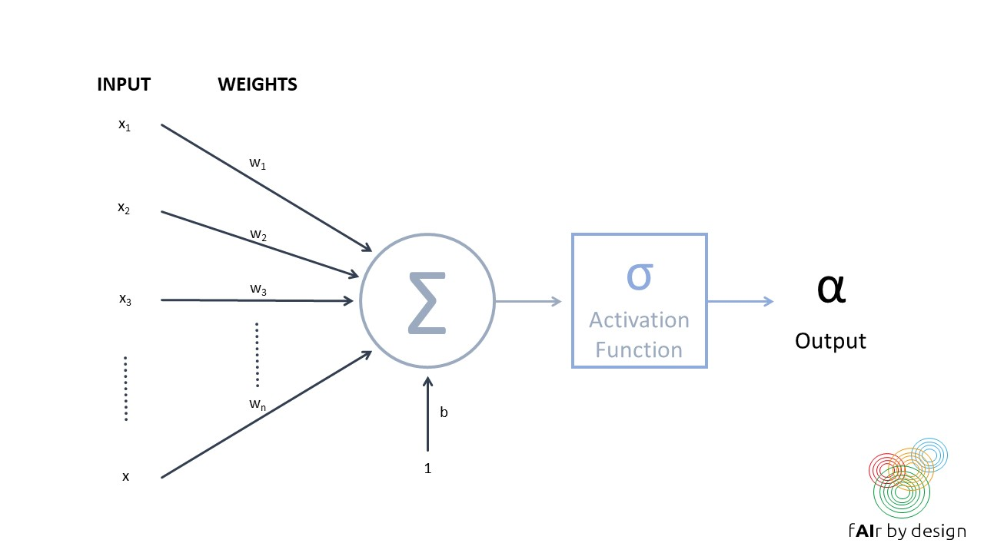
Unidad 2: Algoritmos ML
Sección 5: Redes neuronales
Una red neuronal está formada por una serie de unidades interconectadas (las llamadas "neuronas"), como la representada en la figura de la derecha.
Cada neurona recibe varias entradas, les asigna un peso y las combina y ejecuta una función de activación para producir una salida.

Slide 22
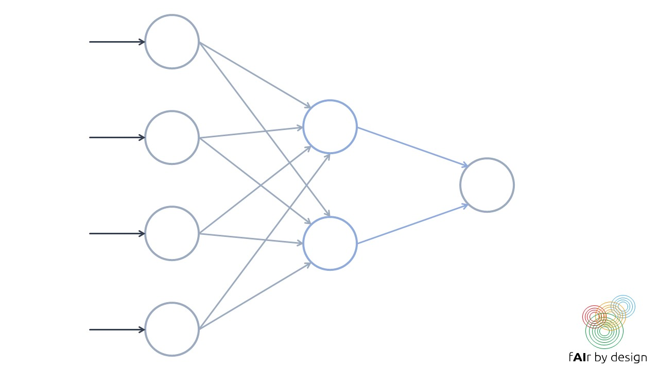
Unidad 2: Algoritmos ML
Sección 5: Redes neuronales
Una red neuronal se forma organizando estas llamadas neuronas en capas.
Entrenar una red neuronal significa intentar establecer los valores para los pesos de la red que minimicen el error de predicción en los datos de entrenamiento (medido por una función de pérdida determinada).

Slide 23
Unidad 3: Evaluación del rendimiento
Sección 1: Precisión y CO.
Hay muchas métricas que pueden utilizarse para medir el rendimiento de un modelo entrenado. Cuál utilizar depende del tipo de modelo (aprendizaje supervisado, no supervisado o de refuerzo; clasificación frente a regresión) y del contexto de uso. Nos centraremos en el aprendizaje supervisado.
La métrica de rendimiento más utilizada para los modelos de regresión es el MSE.
La métrica de rendimiento más utilizada para la clasificación es la precisión.
Sin embargo, no siempre son las "mejores" métricas.

Slide 24
Unidad 3: Evaluación del rendimiento
Sección 1: Precisión y Co.
Los clasificadores binarios son sistemas de clasificación en los que sólo hay dos posibles clases objetivo: llamémoslas POSITIVA y NEGATIVA.
Examinaremos las diferentes métricas de rendimiento de éstas y por qué, en determinadas circunstancias, son preferibles a la precisión.
Empecemos con una herramienta muy utilizada para comprender el rendimiento de un clasificador binario: la matriz de confusión (véase la siguiente diapositiva).

Slide 25
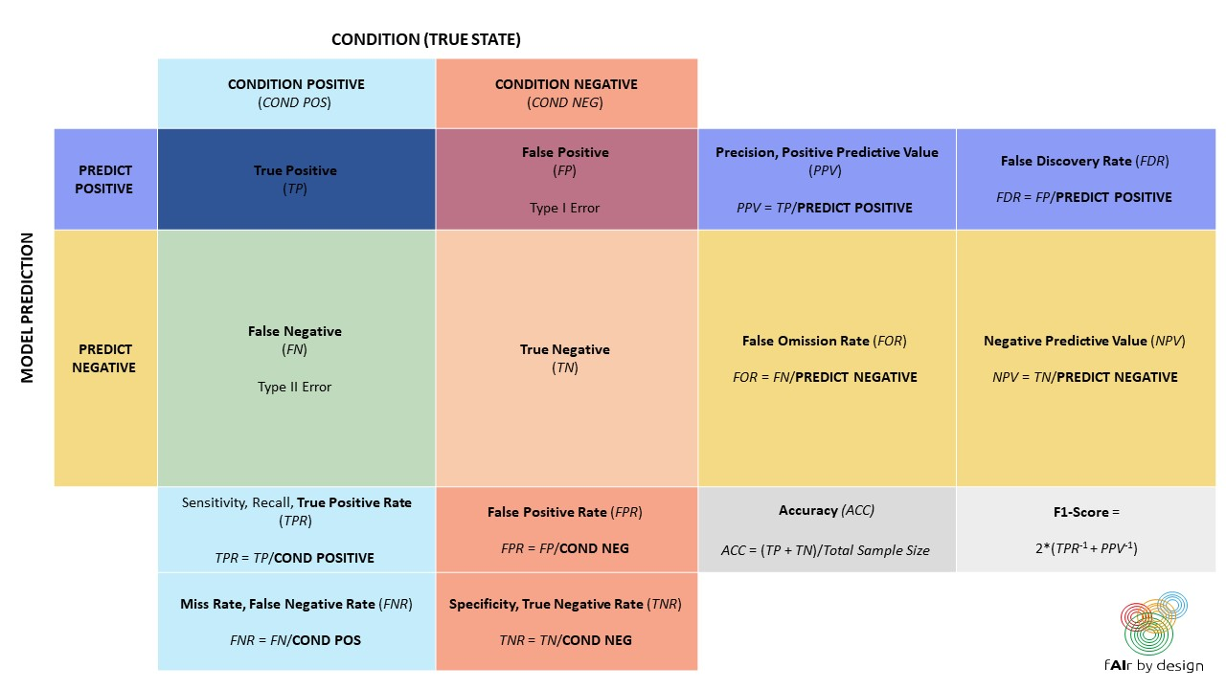

Slide 26
Unidad 3: Evaluación del rendimiento
Sección 1: Precisión y Co.
¿Cuándo querría utilizar una métrica distinta de la precisión?
Cuando las clases objetivo están muy desequilibradas: por ejemplo, si el 95% son POSITIVAS y sólo el 5% NEGATIVAS, entonces un clasificador que simplemente clasificara todo como POSITIVO tendría una asombrosa precisión del 95%. Pero, ¿sería útil?
¿Es más importante identificar correctamente todos los elementos POSITIVOS (por ejemplo, en un diagnóstico médico, uno quiere asegurarse de detectar la presencia de una enfermedad, para poder iniciar el tratamiento)? ¿O es más importante evitar falsos POSITIVOS?

Slide 27
Unidad 3: Evaluación del rendimiento
Sección 1: Precisión y Co.
Veamos un ejemplo de la vida real: la detección automática del discurso del odio en las redes sociales.
Según los datos obtenidos en el proyecto "Barometro dell'Odio" de Amnistía Internacional Italia (véanse las diapositivas de data4good), la incitación al odio representa aproximadamente el 1% del contenido político online. En ese caso, incluso para un sistema estelar de detección de discurso de odio con un 99% de TPR y un 1% de FPR:
Por cada 100 comentarios que se califica de incitación al odio, podemos esperar que ___ de ellos sean en realidad comentarios neutrales.
(Intenta resolverlo tu misma antes de pasar a la siguiente diapositiva)

Slide 28
Unidad 3: Evaluación del rendimiento
Sección 1: Precisión y Co.
Veamos un ejemplo de la vida real: la detección automática del discurso del odio en las redes sociales.
Según los datos obtenidos en el proyecto "Barometro dell'Odio" de Amnistía Internacional Italia (véanse las diapositivas de data4good), la incitación al odio representa aproximadamente el 1% del contenido político online. En ese caso, incluso para un sistema estelar de detección de discurso de odio con un 99% de TPR y un 1% de FPR:
Por cada 100 comentarios que se califica de incitación al odio, podemos esperar que 50 de ellos sean en realidad comentarios neutrales.

Slide 29
Unidad 3: Evaluación del rendimiento
Sección 1: Precisión y Co.
No me tomes la palabra
La página siguiente contiene una hoja de Excel que puedes utilizar tú misma.

Slide 31
Unidad 3: Evaluación del rendimiento
Sección 2: Bootstrapping y validación cruzada
Bootstrapping:
El Bootstrapping se basa en hacer un Muestreo Aleatorio con Reemplazo (es decir, se coge el jarrón con bolas de colores, tan común en los textos de probabilidad, que se saca al azar una bola, se anota el color y se vuelve a tirar la bola al jarrón) sobre los datos de entrenamiento. Esto significa que la misma observación puede extraerse varias veces, mientras que otras observaciones pueden no extraerse en absoluto.
Se aprovecha este hecho estadístico: se extraen muestras de los datos de entrenamiento tantas veces como sea necesario hasta obtener un nuevo conjunto de datos de entrenamiento del mismo tamaño. Las observaciones que nunca se han extraído en este procedimiento se incluyen en el conjunto de datos de validación. Los resultados de la validación se utilizan para comparar los distintos algoritmos.

Slide 32
Unidad 3: Evaluación del rendimiento
Sección 2: Bootstrapping y validación cruzada
Validación cruzada:
Hay diferentes formas de realizar la validación cruzada, pero nosotros nos centramos en la validación cruzada n-fold, y fijamos n = 5 para simplificar. El conjunto de datos de entrenamiento se divide, mediante muestreo aleatorio, en 5 subgrupos de tamaño aproximadamente igual.
En la primera pasada, se toma el grupo de datos 1 como datos de validación, y se entrena con el resto de datos (grupos 2,3,4,5).
En la segunda pasada, el segundo grupo de datos se reserva para la validación, y el algoritmo se entrena en los otros grupos de datos (1,3,4,5).
Continúa así hasta que los 5 grupos de datos hayan servido como datos de validación exactamente una vez.
Así se obtienen 5 resultados de validación (por ejemplo, la tasa de error para la clasificación o el MSE para la regresión) que pueden utilizarse para comparar los distintos algoritmos.
Una vez completada la validación y seleccionado el "mejor" modelo, se puede volver a entrenar con el conjunto de datos completo.

Slide 33
Unidad 3: Evaluación del rendimiento
Sección 3: Consideraciones adicionales
A veces no basta con fijarse en la precisión del modelo
Consideremos el siguiente ejemplo.

Slide 34
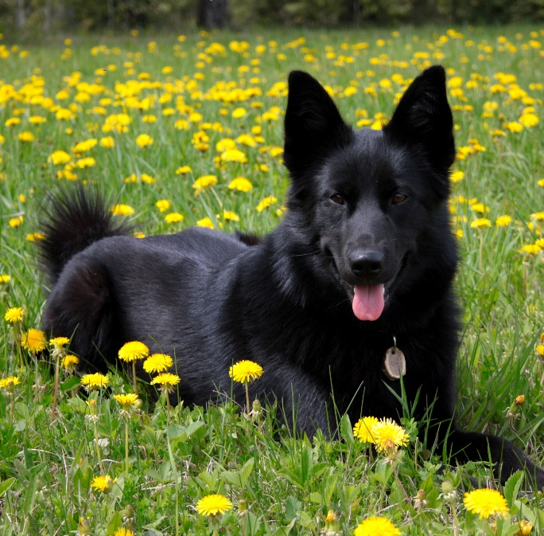
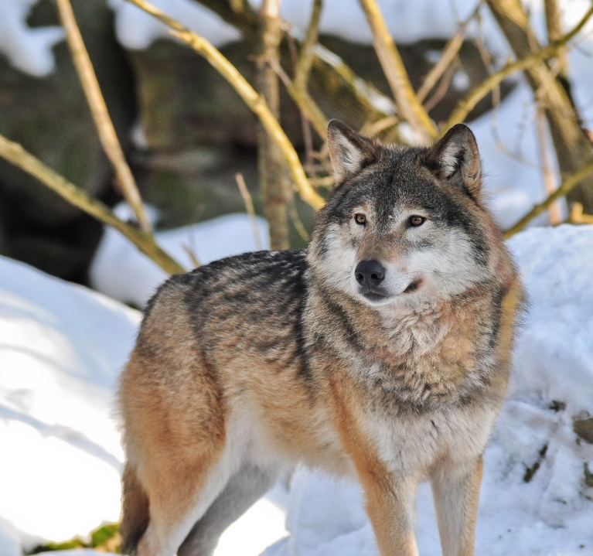
Muchos sistemas de IA se utilizan para la clasificación. Aquí, por ejemplo, para la clasificación de imágenes. Después de muchos ejemplos, el algoritmo ha "aprendido"...
Categoria A
Categoria B

Slide 35
Después de muchos ejemplos, el algoritmo ha aprendido...

Slide 36
Después de muchos ejemplos, el algoritmo ha aprendido ...
Categoria A
Categoria B

Slide 37
Después de muchos ejemplos, el algoritmo ha aprendido...
No detecta lobo contra perro - ¡detecta nieve contra no nieve!
Categoria A
Categoria B

Slide 38
Unidad 3: Evaluación del rendimiento
Sección 3: Consideraciones adicionales
A veces no basta con observar la precisión del modelo.
Para muchas aplicaciones, también es necesario comprender qué patrones ha detectado el algoritmo y qué variables han conducido al resultado del modelo. La transparencia y la explicabilidad pueden ser importantes características de "calidad", y esto también puede influir en la decisión de qué modelo funciona "mejor".
Además, en las diapositivas de data4good veremos cómo otros criterios, como la imparcialidad y la no discriminación, pueden ser características importantes a la hora de juzgar el rendimiento de un modelo.

Slide 39
Resumen
Machine Learning y la estadística son dos campos de estudio que proporcionan herramientas para comprender los datos
Algunos algoritmos sencillos son Naive Bayes y Árboles de decisión.
Para la mayoría de los proyectos, debes probar varios enfoques diferentes, y ponerlos a prueba para ver cuál es el "mejor"
A grandes rasgos, los algoritmos de aprendizaje automático se dividen en tres categorías: supervisados, no supervisados y de refuerzo.
El boot-strapping y la validación cruzada son métodos habituales para recopilar información sobre el rendimiento de los modelos.
Otros algoritmos más complejos son los bosques aleatorios y las redes neuronales.

Slide 40
Test de autoevaluación
¿Cuál de las siguientes opciones describe mejor el enfoque de aprendizaje automático para realizar una tarea?
A Seguir instrucciones paso a paso
B Detectar un patrón a partir de datos históricos o ensayos anteriores y aplicarlo
C Seguir probando al azar hasta tener éxito
2. ¿Qué algoritmo asume que las características de entrada son mutuamente independientes?
A Redes neuronales
B Árbol de decisión
C Naive Bayes
3. ¿En cuántas particiones se divide el conjunto de datos de entrenamiento en un CV quíntuple? Y cuántas veces se entrena el algoritmo en total?
A 5 participaciones; 5 formaciones
B 4 participaciones; 5 formaciones
C 5 participaciones; 6 formaciones

Slide 41
Gracias!

